Slide 1
Технология "Портфолио" в системе работы классного руководителя.

Slide 2
Использование технологии “Портфолио” в рамках воспитательной системы класса позволяет судить не только об учебных, но и о творческих и коммуникативных достижениях ученика.

Slide 3
Актуальность проблемы состоит в том, что акцент должен переместиться с оценки на самооценку.

Slide 4
Использование данной технологии позволяет проследить индивидуальный прогресс ученика, помогает ему осознать свои сильные и слабые стороны

Slide 5
Предоставленная ученику ответственность и самостоятельность обеспечиваются развитием таких ключевых умений, как
самостоятельное целеполагание,
самоанализ,
самоконтроль, которые остаются вне поля внимания при традиционной системе воспитания.

Slide 6
Идею технологии “Портфолио” можно представить в формуле: “Возьми воспитание в свои руки”

Slide 7
Создание портфолио решает следующие педагогические задачи:
поддержка высокой мотивации школьников во всех областях их деятельности;
поощрение их активности и самостоятельности, расширение возможности обучения и самообучения;
развитие навыков самоанализа и самооценки;
формирование умения планировать и организовывать собственную деятельность;
индивидуализация процесса оценивания достижений ученика с сохранением пятибалльной отметки за учебу.

Slide 8
Структура
1 часть. Учебная деятельность.
Эта часть включает в себя:
результаты обучения школьника по четвертям и за год;
отметки об участии в предметных олимпиадах, учебно-исследовательских конференциях, конкурсах сочинений и т.п.
самооценку школьника своей учебной деятельности.

Slide 9
Структура
2 часть. Участие в делах класса и школы.
Эта часть включает в себя:
результаты творческой деятельности учащихся в разных областях;
отметку о посещении факультативов, кружков, секций;
спортивные достижения учащихся;
оценку выполнения общественных поручений, дежурства по классу и школе.

Slide 10
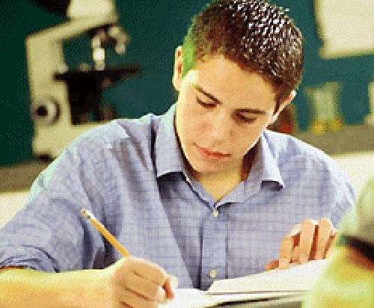
Управление процессом создания и оценки портфолио:
1. Ответственным за создание и оценку портфолио является классный руководитель.
2. Заполнение разделов производится учеником, старостой, ответственным дежурным, физоргом, представителем учебной комиссии, классным руководителем.
3. В конце года учащиеся проводят самооценку деятельности по предложенным классным руководителем вопросам, ставят перед собой цель на следующий учебный год.

Slide 11
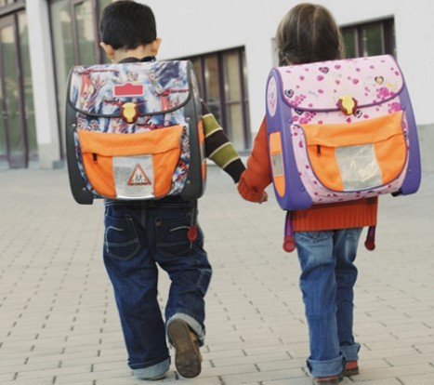
Подведение итогов.
Итоги работы ученика, зафиксированные в портфолио, подводятся по результатам полугодия и года.
В конце года учащимся выдается сертификат с указанием количества баллов и места в рейтинге.

Slide 12
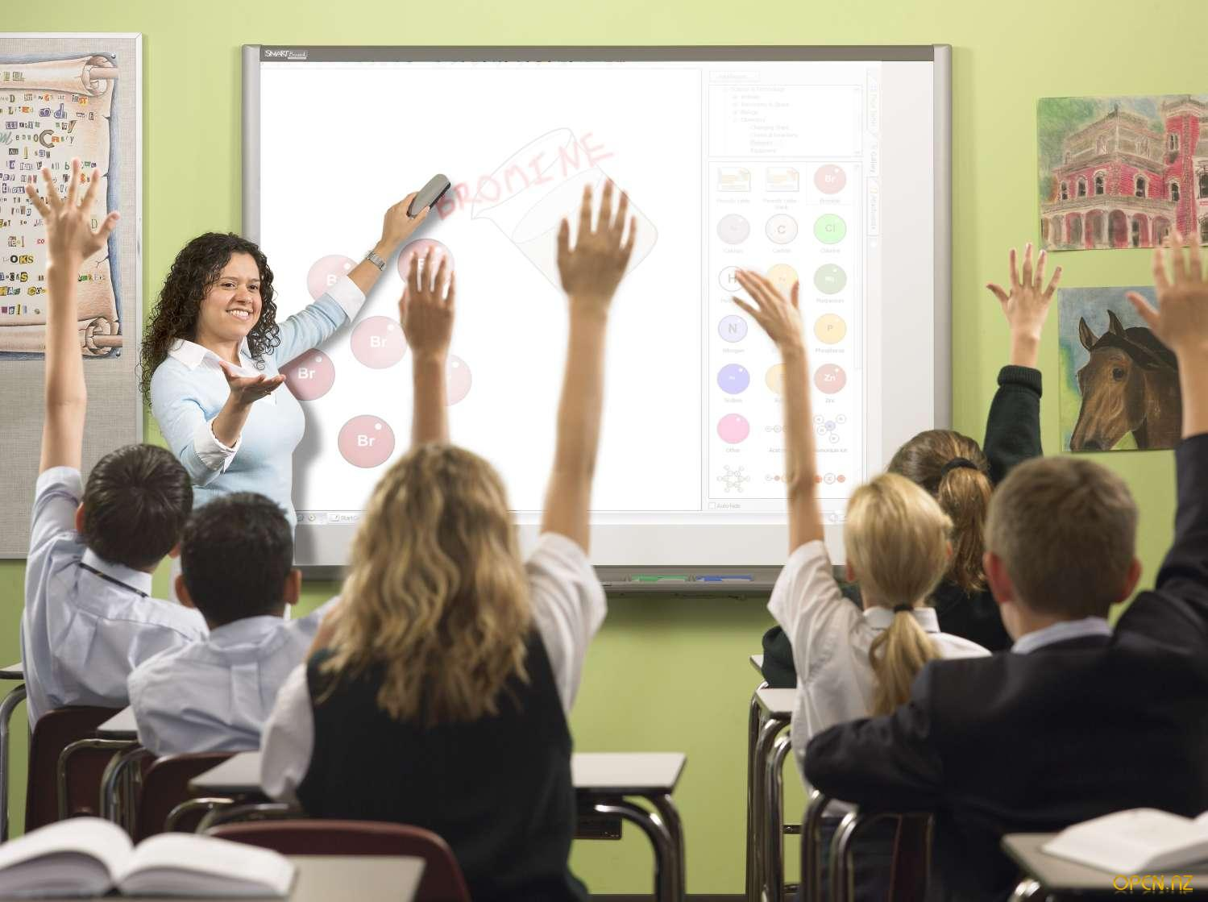
ДИАГНОСТИКА И МОНИТОРИРОВАНИЕ

Slide 13
Анкета «Моя школа».
АНКЕТА по социально-психологической самоаттестации коллектива.
Анкета по выявлению интереса учащихся к деятельности.
Анкета по выявлению круга интересов учащихся.
Диагностическая программа изучения уровней воспитанности учащихся.
«Удовлетворённость учащихся ОУ.
Тест «Стрессоустойчивость личности»
Диагностические материалы.
Сводный лист данных изучения уровня воспитанности
Критерии портфолио

Slide 14
Из опыта работы
Иванцова Елена Александровна, классный руководитель 6 а класса.

Slide 15
На собраниях родители знакомятся с достижениями своего ребенка, в конце года пишут ему пожелания, особо обращают внимание на то, где, по мнению учеников, нужна помощь родителей.

Slide 16
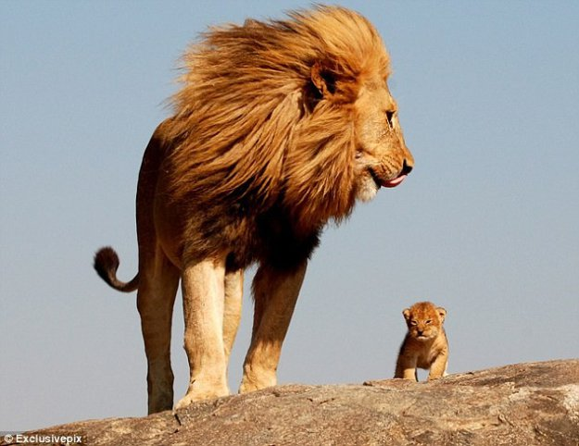
Таким образом, работа с портфолио вызывает всплеск творческой и общественной активности детей, их инициативы, чувства ответственности за себя и свой класс.
А чтобы всего этого достичь, нельзя превращать портфолио в инструмент давления и наказания.

Slide 17
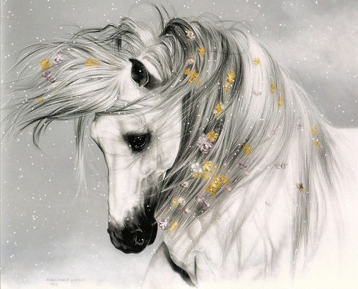
СПАСИБО ЗА ВНИМАНИЕ!

